Slide 1
УРОК 4
Основні принципи дизайну слайдів
Казанцева В.І., вчитель інформатики
КЗ “Хортицький національний
навчально-реабілітаційний багатопрофільний центр” ЗОР

Slide 2
У будь-який момент роботи над презентацією користувач може змінити стиль її оформлення. Для цього використовуються так звані теми презентації. З метою уникнення помилок краще використовувати вже існуючі теми.
Для використання певної теми оформлення презентації треба вибрати на Стрічці вкладку Дизайн. Потім у групі Теми вибрати в списку потрібну тему оформлення.
Зазначені зміни всієї теми, кольорів, шрифтів і стилів тла можна застосувати до всіх слайдів презентації або тільки до виділених. Для вибору способу застосування змін слід у контекстному меню ескізу теми вибрати варіант застосування - до всіх слайдів або тільки до виділених.

Slide 3
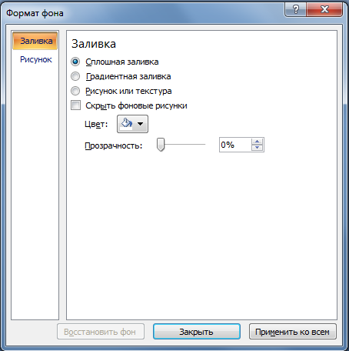
Змінити оформлення презентації можна також змінюючи тло слайдів. Існує два способи.
1. Для цього використовують елементи керування
групи Фон на вкладці Дизайн. Розширені можливості з
налаштування тла слайдів презентації користувач
може отримати, відкривши вікно Формат фона.
2. На пустому місці слайду клацнути правою
кнопкою миші і обрати Формат фона.
Можна використати один із способів заливки - суцільну, градієнтну або з використанням текстури чи рисунка з файлу; перетворити рисунок на текстуру - тобто розмножити рисунок на всю поверхню слайда; встановити рівень прозорості заливки тощо. Для застосування встановлених налаштувань тла для всіх слайдів презентації слід вибрати відповідну кнопку внизу вікна.

Slide 4
Для збереження презентації необхідно:
Натиснути кнопку Office. Обрати Сохранить або Сохранить как.
Натиснути Ctrl + S.
Натиснути на панелі бистрого доступа.

